Slide 1
RS编译码器的仿真程序设计
信息论与编码理论 期中大作业
助教：朱洪飞
18813144329
zhuhongfei@pku.edu.cn
英杰交流中心330

Slide 2
目 录
背景知识
RS 编译码流程
设计内容
结构和实例
提交方式与截止期限

Slide 3
目 录
背景知识
RS 编译码流程
设计内容
结构和实例
提交方式与截止期限

Slide 4
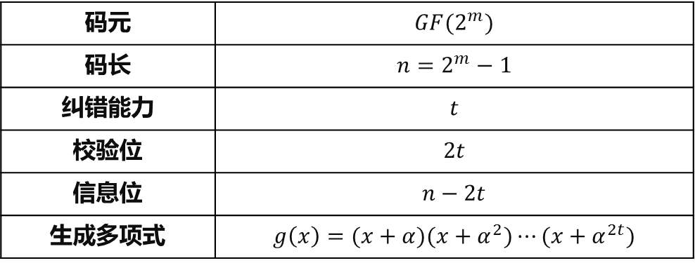
背景知识
BCH 码
一种获得广泛应用的能够纠正多个错误的循环码
RS 码
一类具有很强纠错能力的多进制BCH 码
RS 码的主要参数
码元 | $$GF(2^{m})$$
码长 | $$n=2^{m}−1$$
纠错能力 | $$t$$
校验位 | $$2t$$
信息位 | $$n−2t$$
生成多项式 | $$g\left(x\right)=(x+α)(x+α^{2})⋯(x+α^{2t})$$
注：以上有单位的参数均以符号为单位，下同。

Slide 5
目 录
背景知识
RS 编译码流程
设计内容
结构和实例
提交方式与截止期限

Slide 6
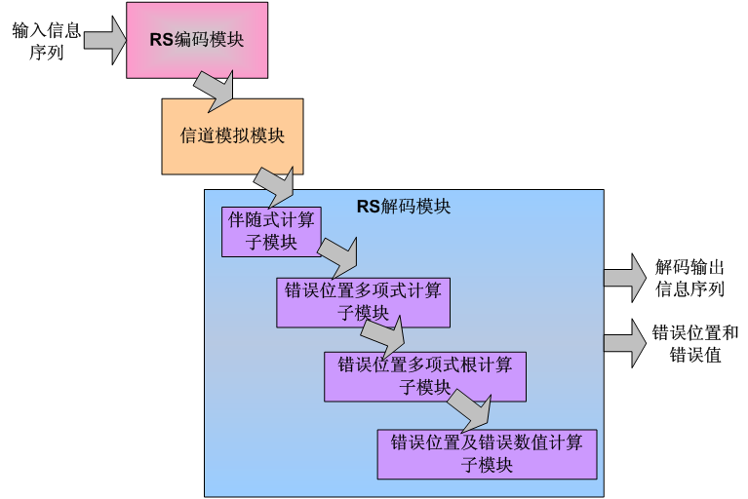
RS 编译码流程

Slide 7
目 录
背景知识
RS 编译码流程
设计内容
结构和实例
提交方式与截止期限

Slide 8
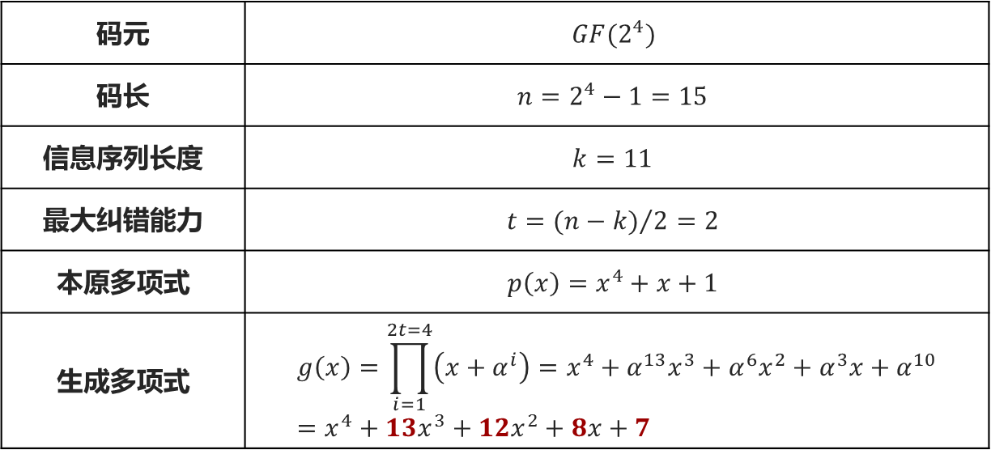
设计内容
实现一个 (15,11) RS 的编码器和译码器程序设计
工具平台：MATLAB
参数
码元 | $$GF(2^{4})$$
码长 | $$n=2^{4}−1=15$$
信息序列长度 | $$k=11$$
最大纠错能力 | $$t={(n−k)}/{2=2}$$
本原多项式 | $$p\left(x\right)=x^{4}+x+1$$
生成多项式 | $$g\left(x\right)=\prod_{i=1}^{2t=4}{\left(x+α^{i}\right)=x^{4}+α^{13}x^{3}+α^{6}x^{2}+α^{3}x+α^{10}}=x^{4}+13x^{3}+12x^{2}+8x+7$$

Slide 9
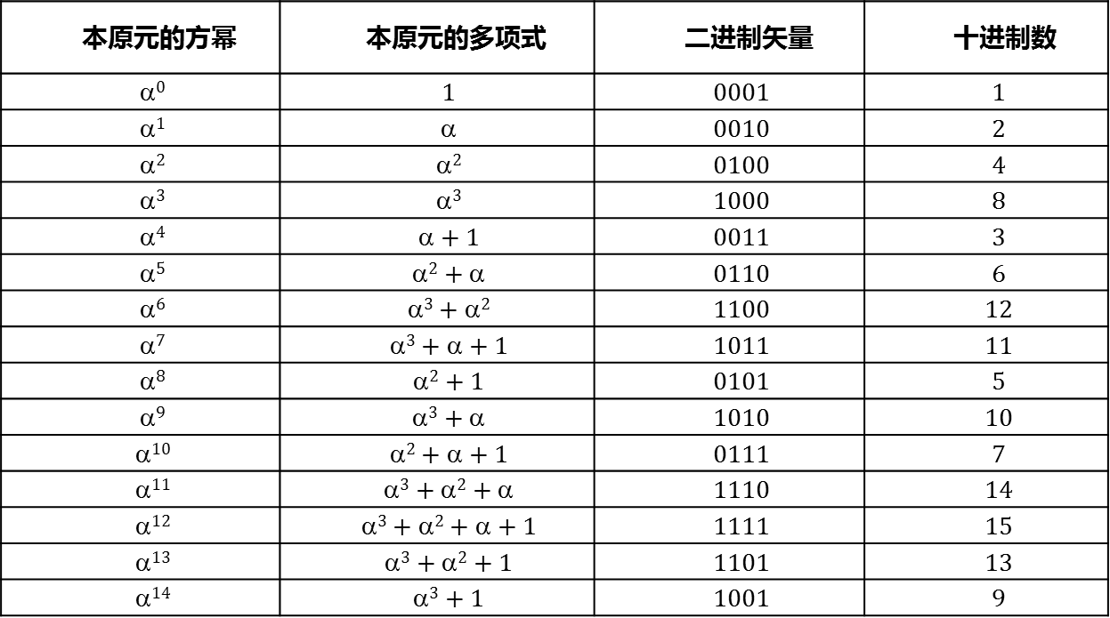

设计内容
$GF(2^{4})$非0元素的不同表示方式 $(p\left(x\right)=x^{4}+x+1)$
注意：本设计中所用到的$GF(2^{4})$中的元素一概以十进制数表示
本原元的方幂 | 本原元的多项式 | 二进制矢量 | 十进制数
$$0$$ | $$1$$ | $$0001$$ | $$1$$
$$1$$ | $$$$ | $$0010$$ | $$2$$
$$2$$ | $$2$$ | $$0100$$ | $$4$$
$$3$$ | $$3$$ | $$1000$$ | $$8$$
$$4$$ | $$+1$$ | $$0011$$ | $$3$$
$$5$$ | $$2+$$ | $$0110$$ | $$6$$
$$6$$ | $$3+2$$ | $$1100$$ | $$12$$
$$7$$ | $$3++1$$ | $$1011$$ | $$11$$
$$8$$ | $$2+1$$ | $$0101$$ | $$5$$
$$9$$ | $$3+$$ | $$1010$$ | $$10$$
$$10$$ | $$2++1$$ | $$0111$$ | $$7$$
$$11$$ | $$3+2+$$ | $$1110$$ | $$14$$
$$12$$ | $$3+2++1$$ | $$1111$$ | $$15$$
$$13$$ | $$3+2+1$$ | $$1101$$ | $$13$$
$$14$$ | $$3+1$$ | $$1001$$ | $$9$$

Slide 10
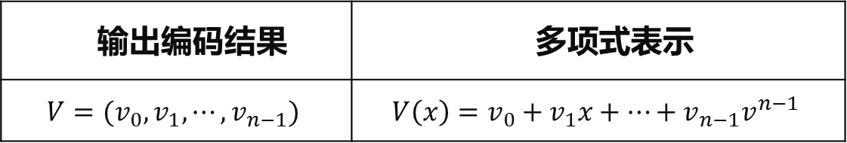
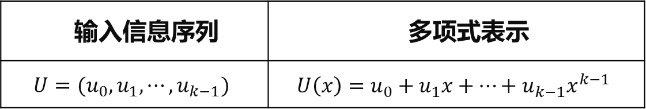
设计内容 – 编码器
编码器
本设计采用系统码、基于除法形式的编码器
输入信息序列 | 多项式表示
$$U=(u_{0},u_{1},⋯,u_{k−1})$$ | $$U\left(x\right)=u_{0}+u_{1}x+⋯+u_{k−1}x^{k−1}$$
输出编码结果 | 多项式表示
$$V=(v_{0},v_{1},⋯,v_{n−1})$$ | $$V\left(x\right)=v_{0}+v_{1}x+⋯+v_{n−1}v^{n−1}$$
注意：多项式的系数均按升幂顺序排列；信息序列与码字序列的表示采用多项式的升幂排列；

Slide 11
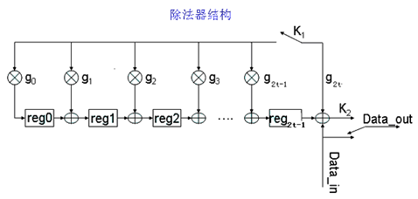

设计内容 – 编码器
编码器
信息序列输入顺序： $u_{k−1}$ $u_{k−2}$ $⋯$ $u_{0}$
前$k$拍
K₁闭合，K₂向下，输出序列： $u_{k−1}$ $u_{k−2}$ $⋯$ $u_{0}$
后$n−k$拍
K₁断开，K₂向上，输出余式： $r_{n−k−1}$ $r_{n−k−2}$ $⋯$ $r_{0}$

Slide 12

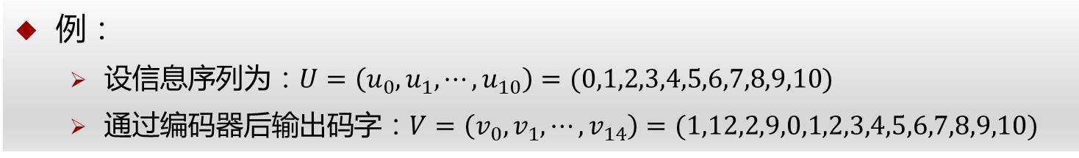
设计内容 – 编码器
编码器
余式：$Remainder\left(x\right)=\left[U\left(x\right)x^{2t}\right] mod g(x)$
码多项式：$V\left(x\right)=U\left(x\right)x^{2t}+Remainder(x)$
例：
设信息序列为：$U=\left(u_{0},u_{1},⋯,u_{10}\right)=(0,1,2,3,4,5,6,7,8,9,10)$
通过编码器后输出码字：$V=\left(v_{0},v_{1},⋯,v_{14}\right)=(1,12,2,9,0,1,2,3,4,5,6,7,8,9,10)$

Slide 13


设计内容 – 噪声信道
噪声信道
编码器输出：$V=(v_{0},v_{1},⋯,v_{n−1})$
错误图样：$e=(e_{0},e_{1},⋯,e_{n−1})$
信道输出（译码器输入）： $R=\left(r_{0},r_{1},⋯,r_{n−1}\right)=V+e$
例：
信道输入：
$V=\left(v_{0},v_{1},⋯,v_{14}\right)=(1,12,2,9,0,1,2,3,4,5,6,7,8,9,10)$
错误图样（随机两个错误）：
$e=\left(e_{0},e_{1},⋯,e_{14}\right)=(0,0,0,0,0,0,0,0,0,8,0,0,0,0,4)$
信道输出：
$R=\left(r_{0},r_{1},⋯,r_{14}\right)=(1,12,2,9,0,1,2,3,4,13,6,7,8,9,14)$

Slide 14
设计内容 – 解码器
解码器 [*]
计算伴随式
计算错误位置多项式（Massey 迭代法）
确定错误位置（试探法求根）
确定错误数值（Forney 算法）
解码多项式输出
[*] 原理细节请参见本章节课件

Slide 15

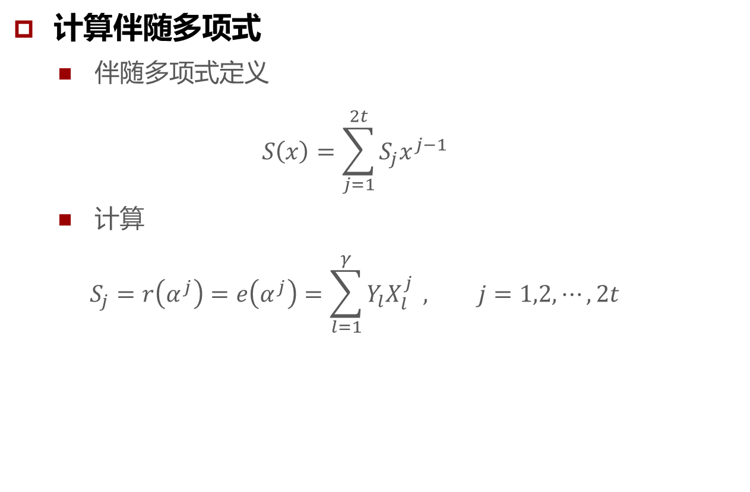
设计内容 – 解码器
计算伴随多项式
伴随多项式定义
$$S\left(x\right)=\sum_{j=1}^{2t}{S_{j}x^{j−1}}$$
计算
$$S_{j}=r\left(α^{j}\right)=e\left(α^{j}\right)=\sum_{l=1}^{γ}{Y_{l}X_{l}^{j}} , j=1,2,⋯,2t$$
错误的个数
错误的数值
$$X_{l}=α^{i_{l}} , l=1,2,⋯,γ$$
错误位置

Slide 16

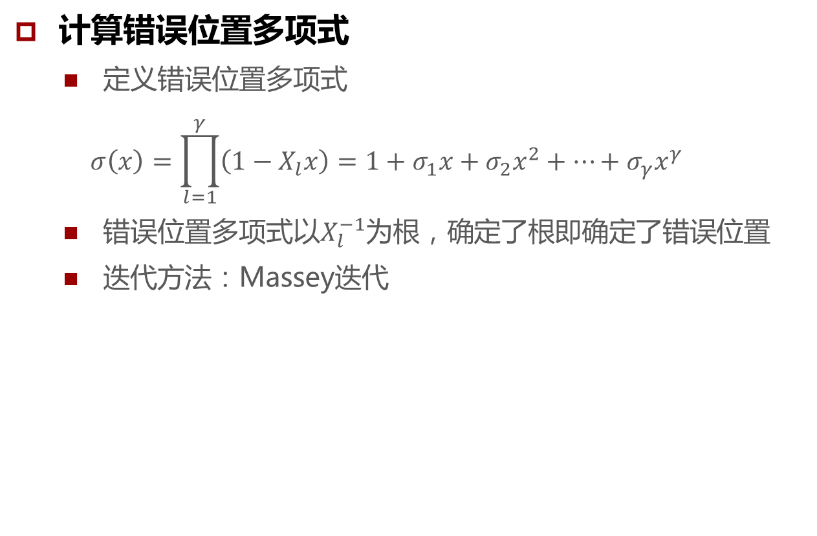

设计内容 – 解码器
计算错误位置多项式
定义错误位置多项式
$$σ\left(x\right)=\prod_{l=1}^{γ}{\left(1−X_{l}x\right)=1+σ_{1}x+{σ_{2}x}^{2}+⋯+{σ_{γ}x}^{γ}}$$
错误位置多项式以$X_{l}^{−1}$为根，确定了根即确定了错误位置
迭代方法：Massey迭代
$$S\left(x\right)$$
$$σ\left(x\right)$$

Slide 17
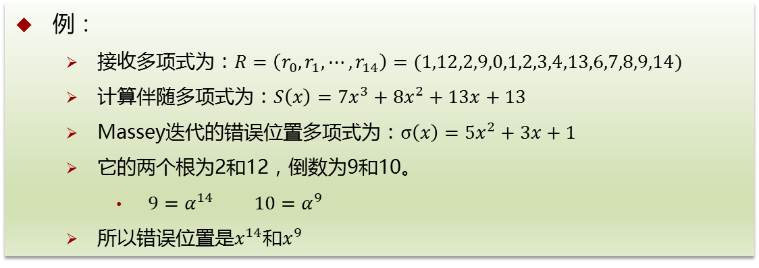

设计内容 – 解码器
确定错误位置
错误位置多项式
$$σ\left(x\right)=\prod_{l=1}^{γ}{\left(1−X_{l}x\right)=1+σ_{1}x+{σ_{2}x}^{2}+⋯+{σ_{γ}x}^{γ}}$$
试探法求根：
由于$GF(2^{4})$元素个数有限，具体运算和实数域中是不同的
现成的求多项式的方法无效，但可以把每一个元素多项式试探
如果是多项式的根，则$σ\left(x\right)=0$
例：
接收多项式为：$R=\left(r_{0},r_{1},⋯,r_{14}\right)=(1,12,2,9,0,1,2,3,4,13,6,7,8,9,14)$
计算伴随多项式为：$S\left(x\right)=7x^{3}+8x^{2}+13x+13$
Massey迭代的错误位置多项式为：$σ\left(x\right)=5x^{2}+3x+1$
它的两个根为2和12，倒数为9和10。
$9=α^{14}$ $10=α^{9}$
所以错误位置是$x^{14}$和$x^{9}$

Slide 18
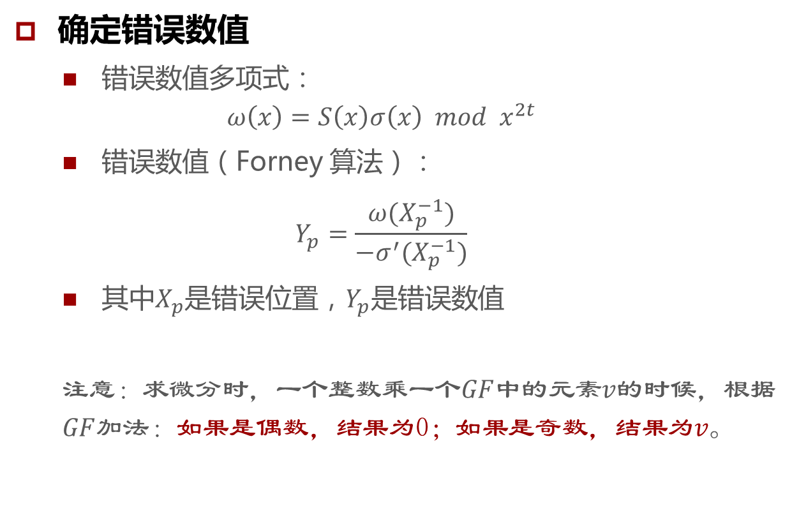
设计内容 – 解码器
确定错误数值
错误数值多项式：
$$ω\left(x\right)=S\left(x\right)σ\left(x\right) mod x^{2t}$$
错误数值（Forney 算法）：
$$Y_{p}=\frac{ω(X_{p}^{−1})}{−σ^{′}(X_{p}^{−1})}$$
其中$X_{p}$是错误位置，$Y_{p}$是错误数值
注意：求微分时，一个整数乘一个$GF$中的元素$v$的时候，根据$GF$加法：如果是偶数，结果为0；如果是奇数，结果为$v$。

Slide 19
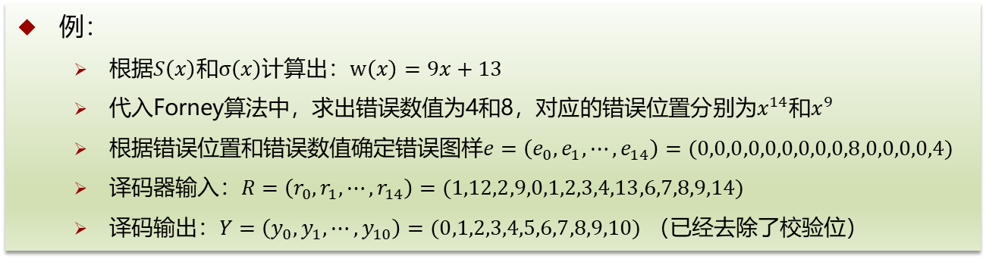
设计内容 – 解码器
解码多项式输出
根据错误位置和错误数值确定错误图样
译码输出：译码输入减去错误图样
例：
根据$S\left(x\right)$和$σ\left(x\right)$计算出：$w\left(x\right)=9x+13$
代入Forney算法中，求出错误数值为4和8，对应的错误位置分别为$x^{14}$和$x^{9}$
根据错误位置和错误数值确定错误图样$e=\left(e_{0},e_{1},⋯,e_{14}\right)=(0,0,0,0,0,0,0,0,0,8,0,0,0,0,4)$
译码器输入：$R=\left(r_{0},r_{1},⋯,r_{14}\right)=(1,12,2,9,0,1,2,3,4,13,6,7,8,9,14)$
译码输出：$Y=\left(y_{0},y_{1},⋯,y_{10}\right)=(0,1,2,3,4,5,6,7,8,9,10)$ （已经去除了校验位）

Slide 20
目 录
背景知识
RS 编译码流程
设计内容
结构和实例
提交方式与截止期限

Slide 21
系统结构 – 主体功能部分
编码模块
[RsCode] = RsEncode(Msg)
伴随式计算模块
[Syndrome] = RsDecodeCalcSynd(RsCodeWithNoise)
错误位置多项式计算模块
[ErrorPosPolyCalc, SigmaCalc] = RsDecodeIterate(SyndromCalc)
错误位置多项式求根模块
[RootCalc] = RsDecodeRoot(ErrPosPolyCalc)
错误位置及错误数据计算子模块
[ErrorValueCalc, ErrorPositionCalc] = RsDecodeForney(SyndromCalc, ErrPosPolyCalc, RootCalc)

Slide 22
系统结构 – 运算部件部分
GF(2⁴)元素的加法子模块
[Sum] = RsSymbolAdd(LOperand, ROperand)
GF(2⁴)元素的减法子模块
[Sub] = RsSymbolSub(LOperand, ROperand)
GF(2⁴)元素的乘法子模块
[Product] = RsSymbolMul(LOperand, ROperand)
GF(2⁴)元素的除法子模块
[Quotient] = RsSymbolDiv(LOperand, ROperand)
GF(2⁴)元素的求反子模块
[Rev] = RsSymbolRev(Operand)

Slide 23
系统结构 – 运算部件部分
GF(2⁴)多项式加法
[PolySum] = RsPolyAdd(LPoly, RPoly)
GF(2⁴)多项式减法
[PolySub] = RsPolySub(LPoly, RPoly)
GF(2⁴)多项式乘法
[PolyProduct ] = RsPolyMul(LPoly, RPoly)

Slide 24

实例 – 开发RsSymbolAdd模块
理解规范
GF(2⁴)元素的加法
背景知识
GF(2⁴)域元素的多项式表示，二进制以及十进制表示
GF(2⁴)域元素加→对应二进制值模2加
编码实现
$$α^{12}+α^{6}→{(1111)}_{2}+{(1100)}_{2}={(0011)}_{2}={(3)}_{10}→α^{4}$$
$${(15)}_{10}+{(12)}_{10}={(3)}_{10}$$
$${{(15)}_{10}∙{(12)}_{10}=α}^{12}∙α^{6}=α^{18}=α^{3}→{(8)}_{10}$$
$${{{{(12)}_{10}}^{−1}=(α}^{6})}^{−1}=α^{−6}=α^{9}→{(10)}_{10}$$

Slide 25
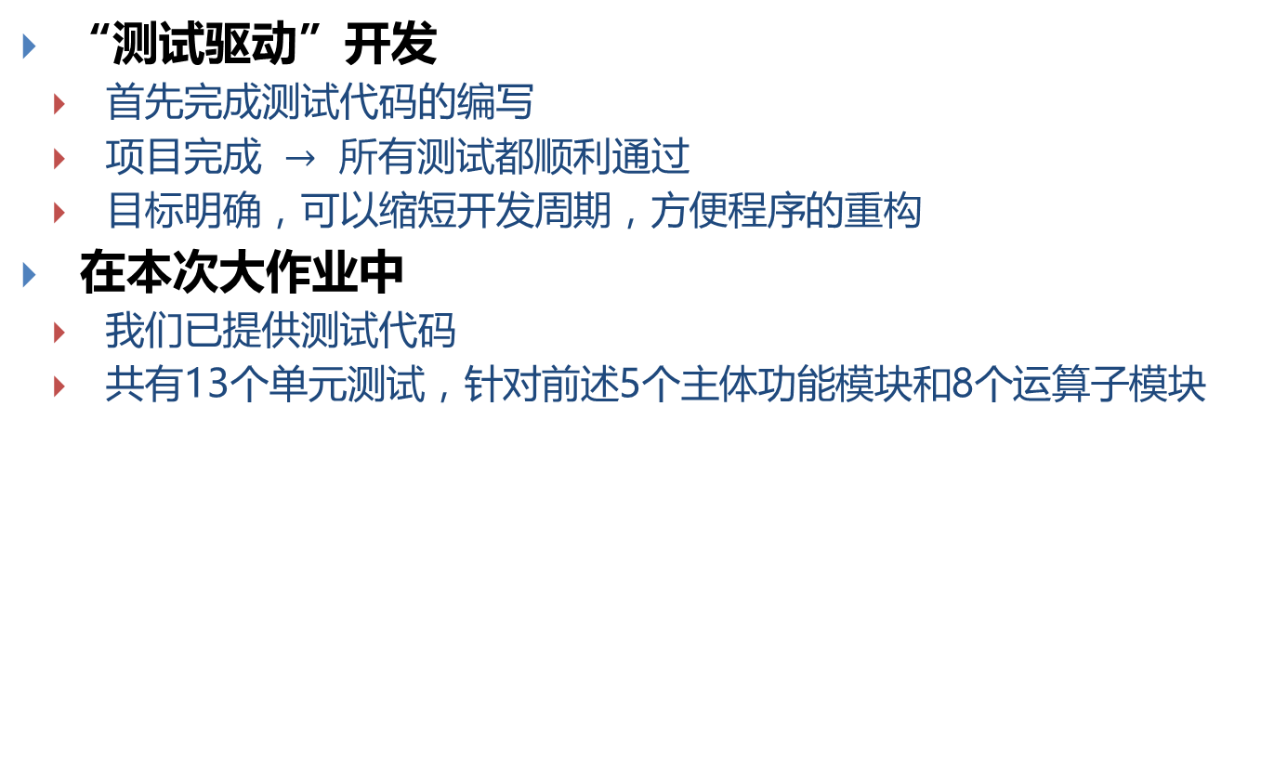
实例 – 开发模式
“测试驱动”开发
首先完成测试代码的编写
项目完成 $→$ 所有测试都顺利通过
目标明确，可以缩短开发周期，方便程序的重构
在本次大作业中
我们已提供测试代码
共有13个单元测试，针对前述5个主体功能模块和8个运算子模块

Slide 26
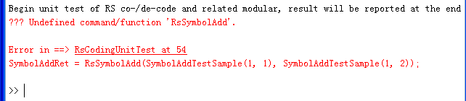
实例 – 第一次运行单元测试程序
All Failed

Slide 27
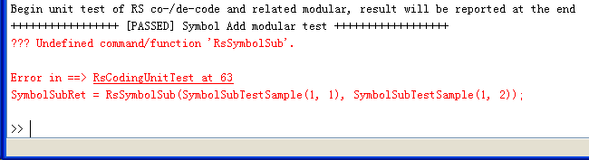
实例 – 开发RsSymbolAdd模块
测试
针对RsSymbolAdd的测试将会跑完，并反馈测试结果
其余测试仍然无法通过

Slide 28
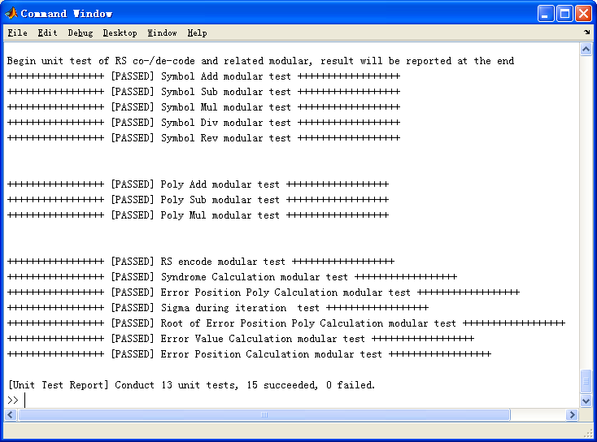
实例 – 继续开发下一个模块
每一个模块的开发均按照以上步骤完成
所有的测试都能够通过，表示程序完成了规范所规定的功能

Slide 29
注意事项
我们提供的测试代码是静态测试数据
某一输入下，中间数据和输出结果与预存的数据进行比对
测试不完备
自己编写testbench程序，统计误符号率和误帧率
需考核在任意环境下的运算情况
各种错误图案（没有错误 、错误数超过纠错能力）
边界点
错误的输入
编解码过程中运算均在GF（2⁴）上完成
使用运算模块完成基本运算
运算模块的运算效率直接决定代码效率

Slide 30
编程时需要注意的问题
多项式的系数均按升幂顺序排列；
信息序列与码字序列的表示采用多项式的升幂排列；
[RsCode] = RsEncode(Msg)函数中，输入和输出均为行向量；
[ErrorPosPolyCalc, SigmaCalc] = RsDecodeIterate(SyndromCalc) 函数中，ErrorPosPolyCalc是错误位置多项式系数，SigmaCalc是错误位置多项式系数的每一步迭代结果，为(2t+1)X(t+1)的矩阵；
[RootCalc] = RsDecodeRoot(ErrPosPolyCalc) 函数中，RootCalc按十进制数从小到大排列；
[ErrorValueCalc, ErrorPositionCalc] = RsDecodeForney(SyndromCalc, ErrPosPolyCalc, RootCalc) 函数中，ErrorPositionCalc取值为0~14，由小到大排列，ErrorValueCalc的顺序与ErrorPositionCalc相对应；
测试例并不全面，可以自己再测试几组数据，尤其注意对特殊情况的处理，如除数为零、接收码字中没有错误等。

Slide 31
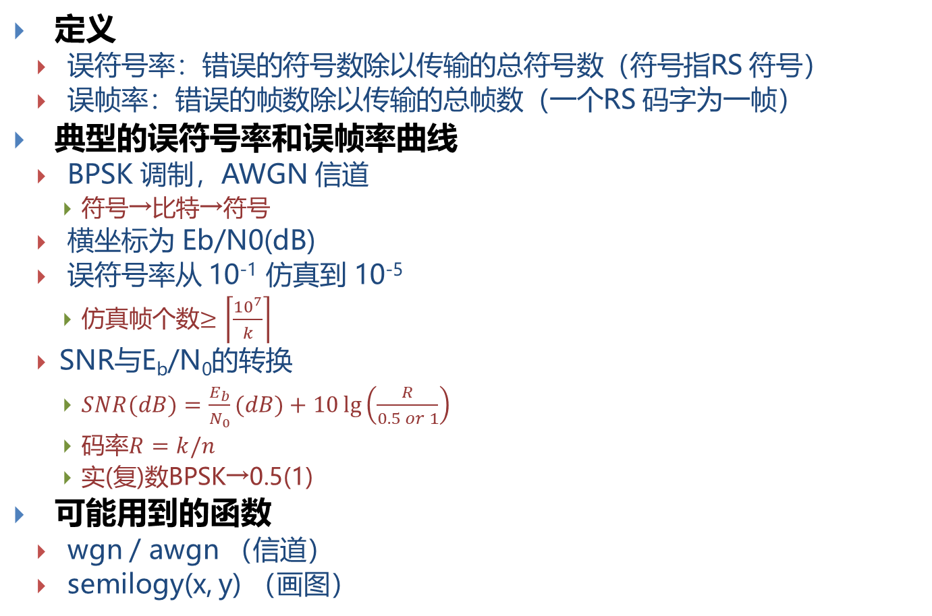
关于统计误符号率和误帧率
定义
误符号率：错误的符号数除以传输的总符号数（符号指RS 符号）
误帧率：错误的帧数除以传输的总帧数（一个RS 码字为一帧）
典型的误符号率和误帧率曲线
BPSK 调制，AWGN 信道
符号→比特→符号
横坐标为 Eb/N0(dB)
误符号率从 10⁻¹ 仿真到 10⁻⁵
仿真帧个数$≥\left\lceil \frac{{10}^{7}}{k}\right\rceil$
SNR与E_{b}/N₀的转换
$SNR(dB)=\frac{E_{b}}{N_{0}}(dB)+10\lg\left(\frac{R}{0.5 or 1}\right)$
码率$R=k/n$
实(复)数BPSK→0.5(1)
可能用到的函数
wgn / awgn （信道）
semilogy(x, y) （画图）

Slide 32
目 录
背景知识
RS 编译码流程
设计内容
结构和实例
提交方式与截止期限

Slide 33
提交
最后期限：2019年4月21日（周日）24:00
提交方式：
在教学网（course.pku.edu.cn）上提交
按照“学号_姓名_RS编码大作业”方式命名附件（注意！）
提交内容：
将全部源码文件以及说明文档压缩为.zip文件提交（重要！）
说明文档请包含验证通过的界面，性能曲线和相关分析说明
注：严禁抄袭，一经发现按0分计！

Slide 34
谢谢大家

